Slide 1
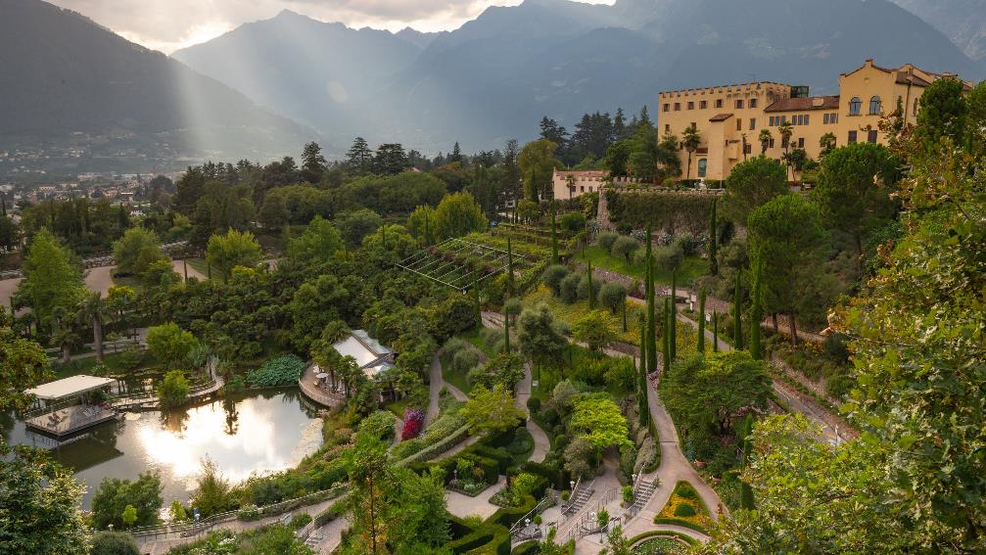
Lorient Vous Propose Le Jardin De Trauttmansdorff
Jardins du château de Trauttmansdorff

Slide 2
Les jardins du château de Trauttmansdorff sont des jardins botaniques situés sur le terrain du château de Trauttmansdorff à Meran, en Italie. Les jardins sont ouverts tous les jours pendant les mois les plus chauds

Slide 3
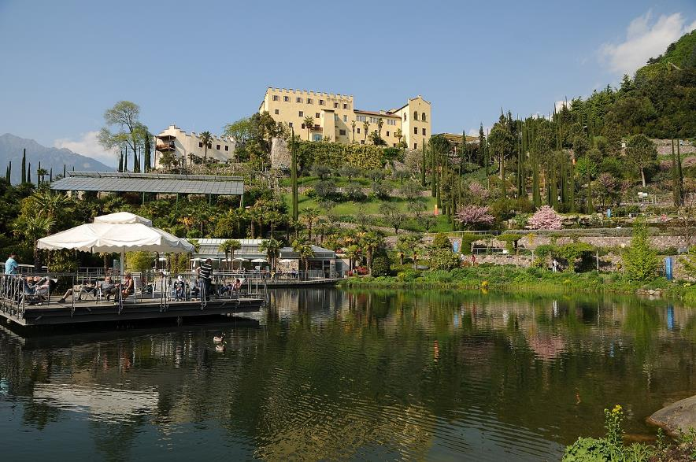

Slide 4
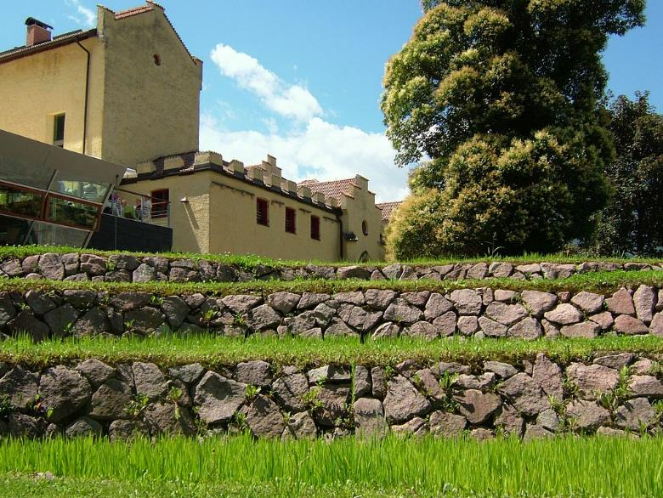
Rizières en terrasses dans les Sun Gardens

Slide 5
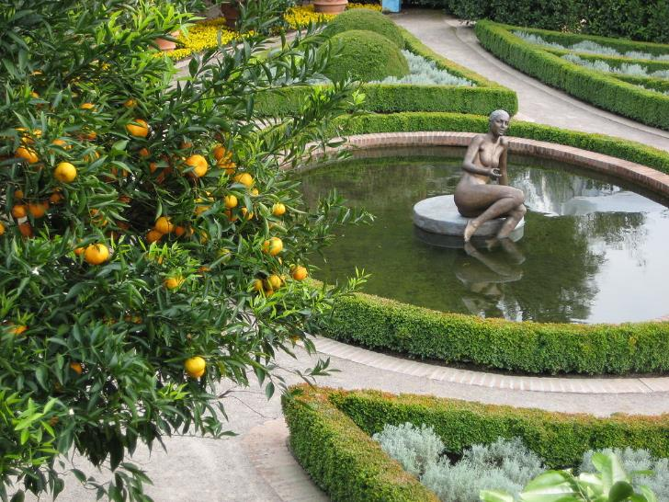
Vue de la fontaine

Slide 6
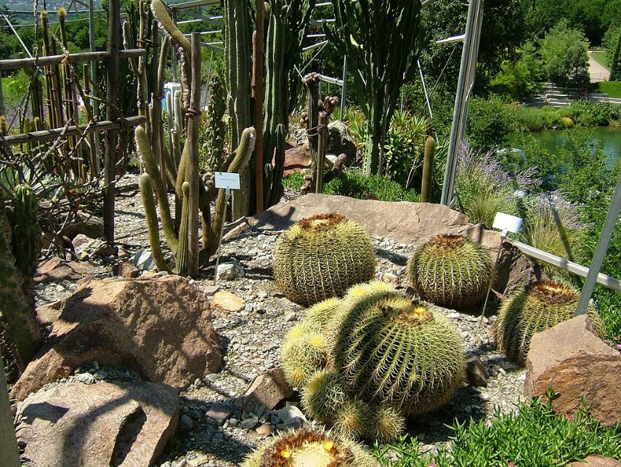
Une collection de plantes succulentes dans les jardins d’eau et en terrasses

Slide 7

Champ de pavot d'Islande (Papaver nudicaule)

Slide 8
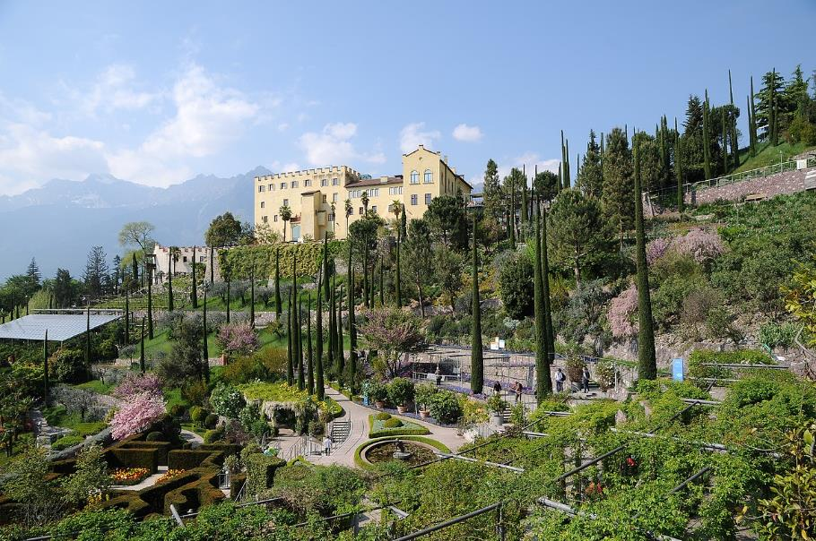
Vue sur les jardins

Slide 9
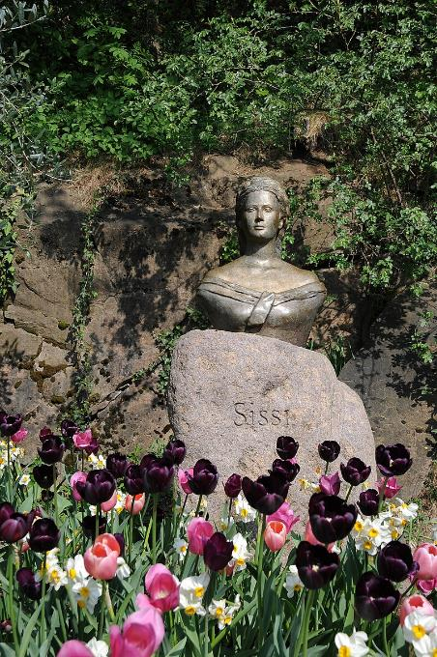
Buste en bronze de l'impératrice Elisabeth, une visiteuse fréquente

Slide 10

LES JARDINS DU CHÂTEAU TRAUTTMANSDORFF

Slide 11
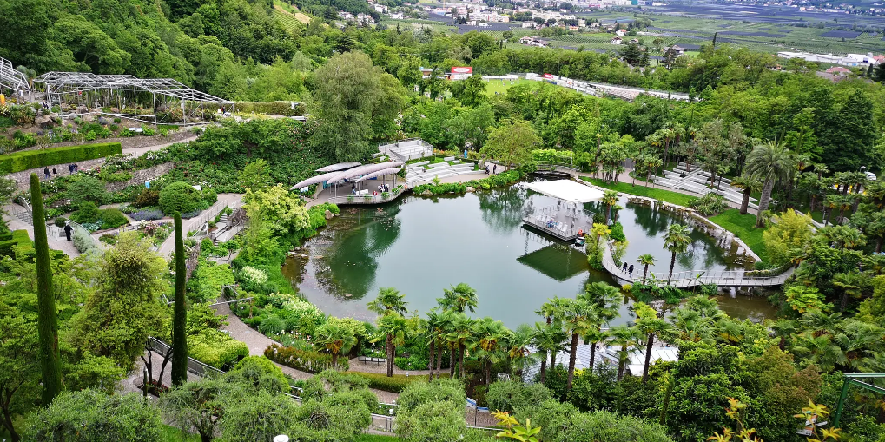

Slide 12
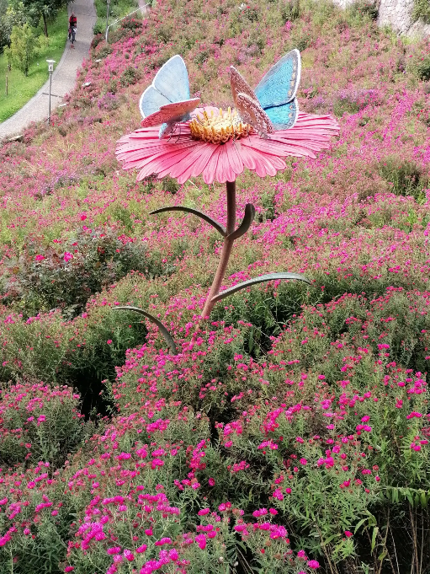

Slide 13
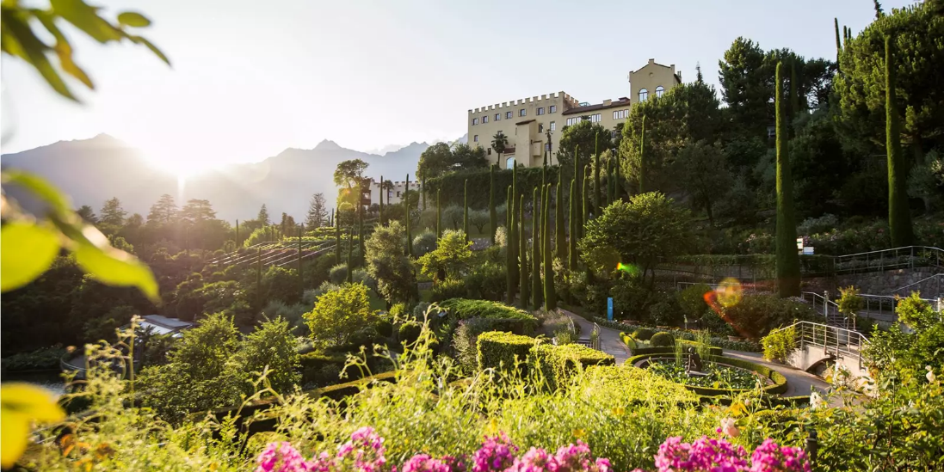

Slide 14
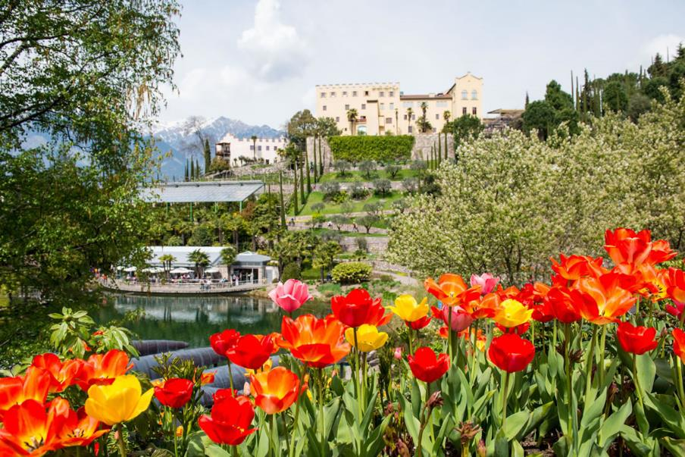
Jardins du château de Trauttmansdorff

Slide 15
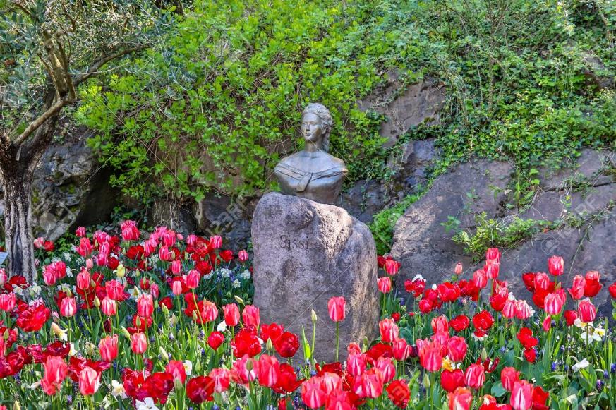
monument de la reine et de l'impératrice Sisi ou Sisi en parterre de fleurs. Situé dans, Les jardins du château de Trauttmansdorff,

Slide 16
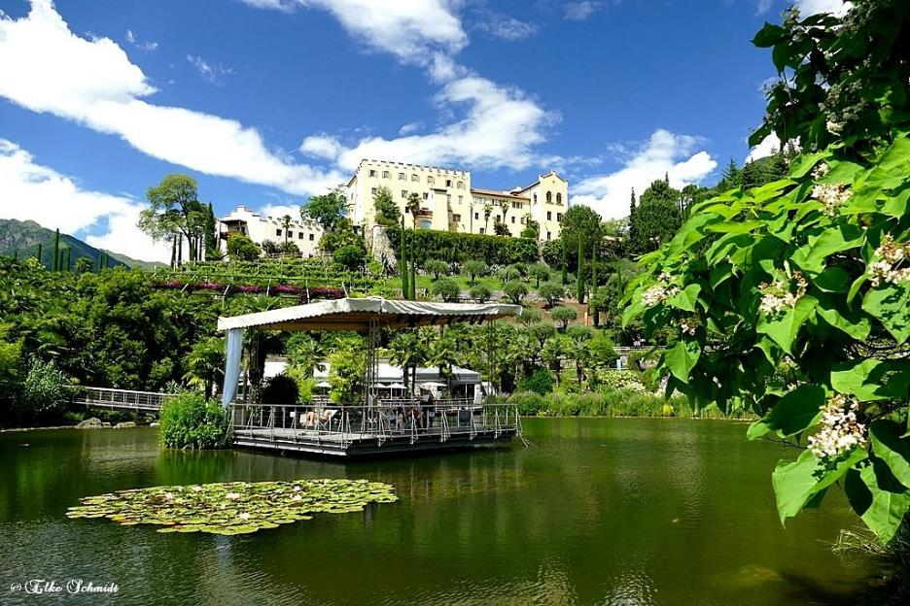

Slide 17
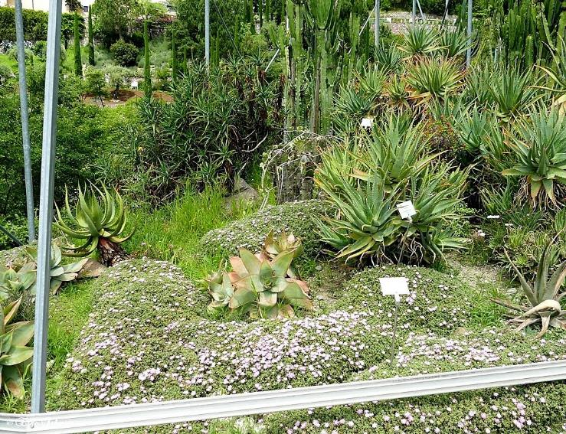

Slide 18
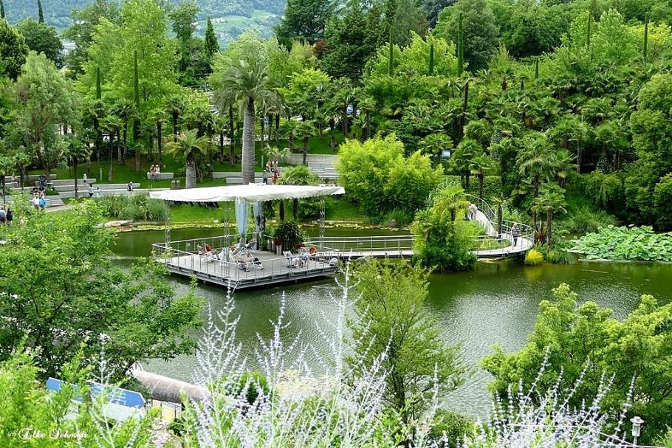

Slide 19
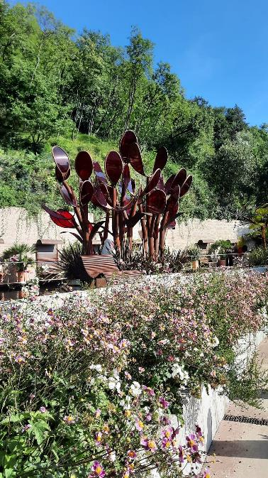

Slide 20


Slide 21
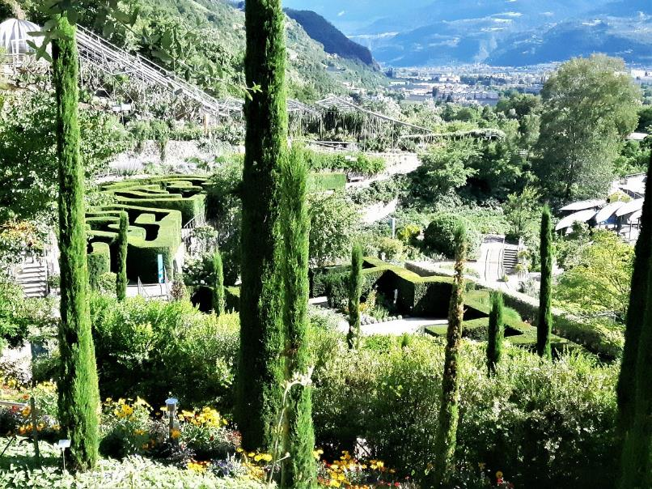

Slide 22
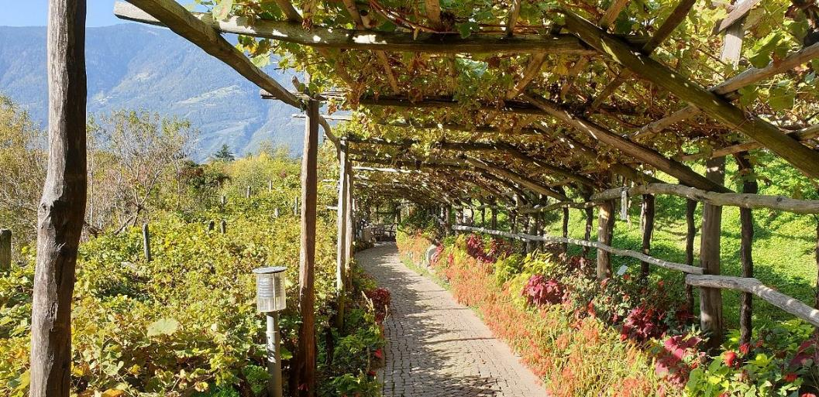

Slide 23
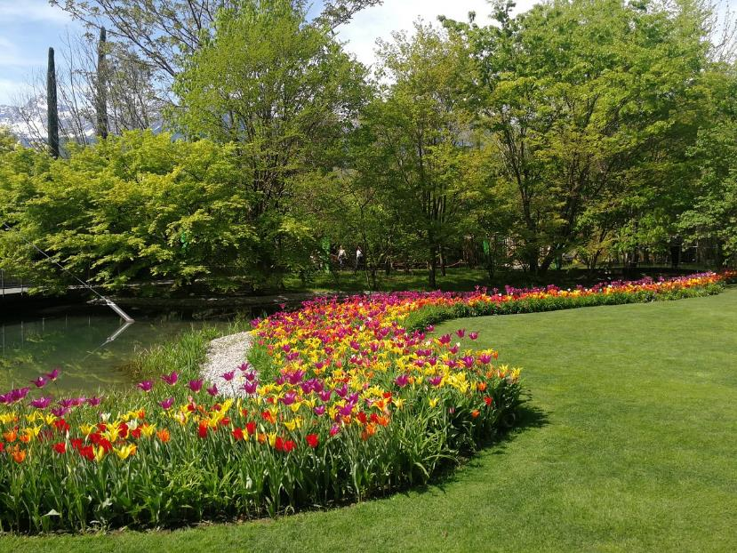

Slide 24
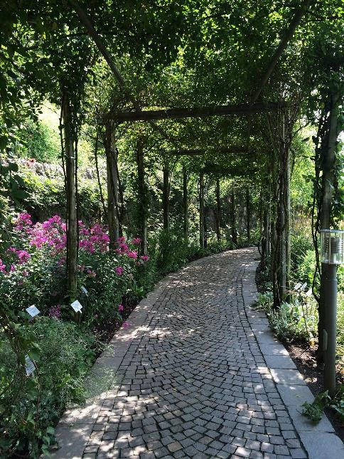

Slide 25


Slide 26
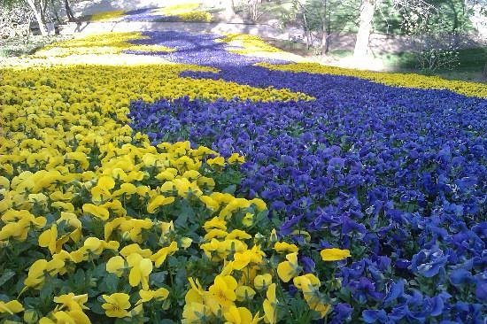

Slide 27
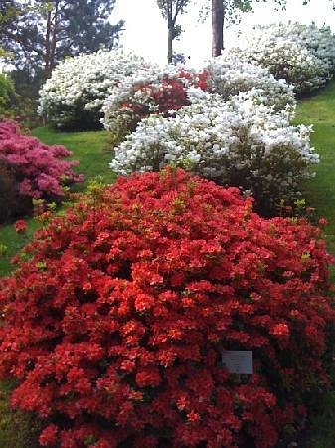

Slide 28
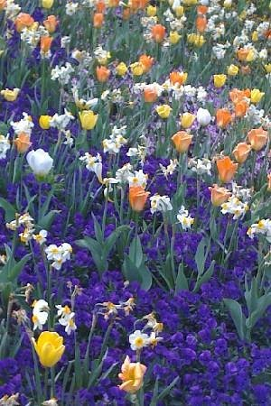

Slide 29


Slide 30
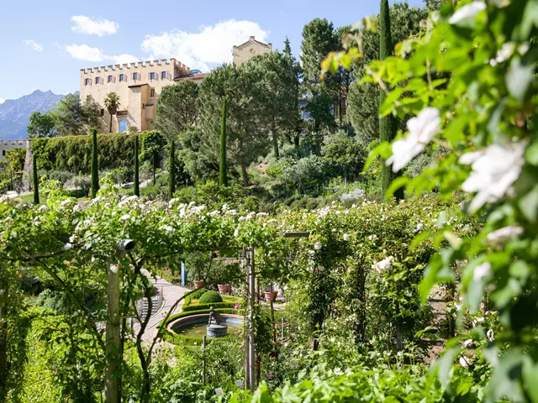

Slide 31
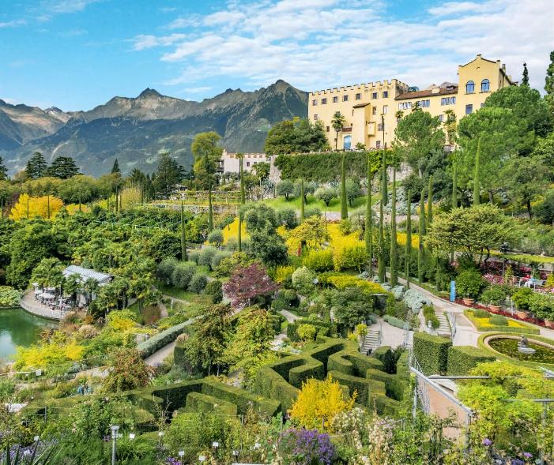
Lorient Vous A Proposé Le Jardin Du Château de Trauttmansdorff
Les Images Et Le Son Du Net
Daniel

